Slide 1
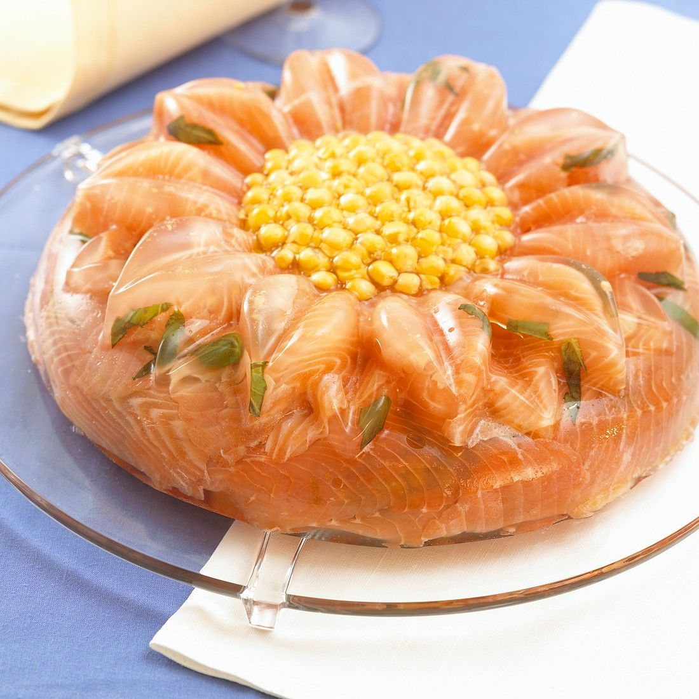
ФОНДОВИ ТОПЛЕ И ХЛАДНЕ КУХИЊЕ
др Гордана Јовановић, професор струковних студија

Slide 2
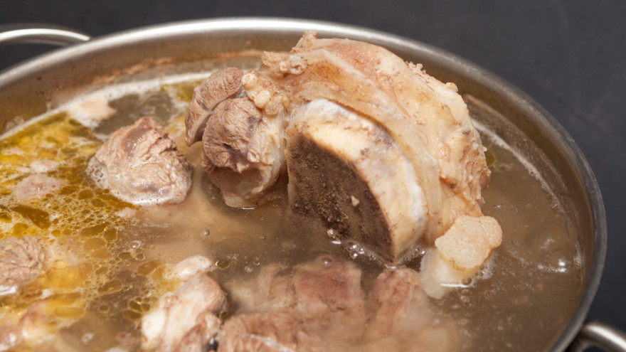
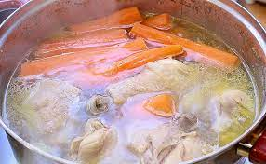
Припремају се од намирница биљног и животињског порекла и неких зачина
Не смеју бити зачињени било којим зачином који се користи у завршној фази припреме јела или самог соса.
Кулинарски полупроизводи који се припремају унапред да би олакшали припрему сосова и јела.

Slide 3
1.Кости и телеће ногице
2.Костур и живински ситнеж
3.Рибље кости и остаци риба
Фондови су кулинарски течни, ароматични, светли или тамни производи (без везивања), мање или више концентрисани и благо парфимисани
Ароматична гарнитура
Mirepoix* и гарни букет

Slide 4
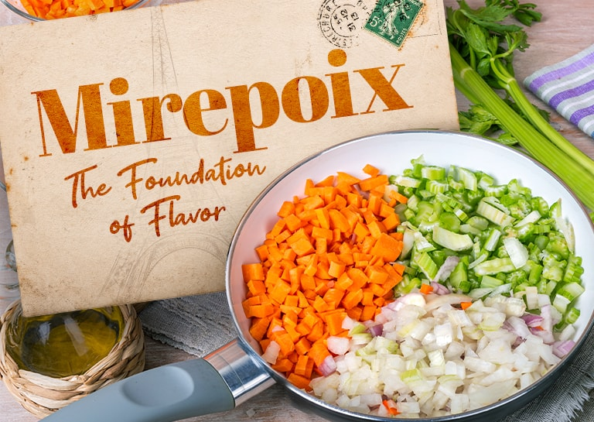
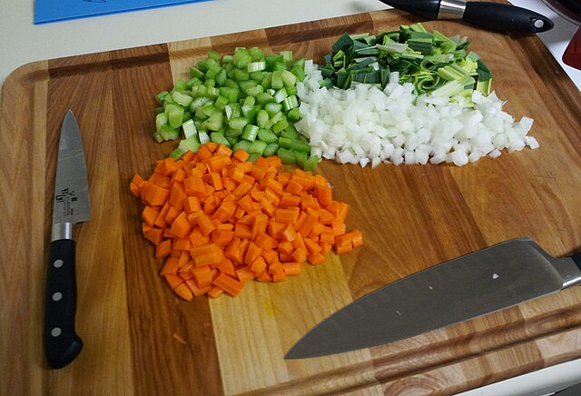
Charles-Pierre-Gaston François de Lévis,
војвода Lévis-Mirepoix
Мирепокс је мешавина поврћа исеченог на коцкице дуго куваног са масноћом на лаганој ватри без бојења или смеђе боје. Састојци нису сотирани или на неки други начин тврдо кувани, јер је намера да се засладе, а не карамелизују

Slide 5
Гарни букет
Празилук, целер, мајчина душица, ловор
Бибер
Мирођија
Першун
Рузмарин

Slide 6
Фондови су супе од костију са остацима сировог меса на њима од стоке за клање, перади, риба и дивљачи, затим супе од коренастог поврћа као и вода у којој се кувало поврће.
У гастрономији фондови имају широку примену јер се додају готовим и другим јелима, сосовима, варивима, чорбама, потажима, велутеима. Фондови се додају јелима уместо воде чиме се побољшава укус.
Основа су сваке кухиње, а брижљиво спремљени и чувани фондови предуслов су за припрему сосова.
Фондови потичу из француске кухиње и темељи су познатих француских сосова, по чему француска кухиња има водећу улогу у свету.

Slide 7
Саврамена гастрономија тежи :
за фонд је битно да се употребе само добре сировине (телеће кости, потколеница, јунећи реп, рибље кости, веома свеже ароматично биље)
кратко кување, које одговара природи фонда, уз обавезно скидање пене и масноће како би се добио веома светао фонд,
фондови према врсти производа (јела) како би се поштовале особености намирнице и њен најистанчанији укус (свако месо или свака риба захтева одговарајући фонд). На пример: телећи фонд за телеће месо; пачији фонд за пачије месо; живински фонд за живинско месо; рибљи фонд за рибе по врсти; фондови обогаћени елементима желатина (потколеница, телеће ногице, говеђи реп) да би пружили довољно масноће на крају укувавања и да би избегли употребу везивних агенаса;

Slide 8
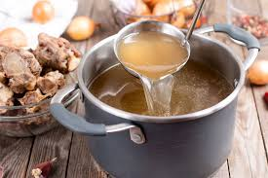
Фондови
Према месту где се припремају и сервирају:
Основни фондови топле кухиње и
Основни фондови хладне кухиње

Slide 9
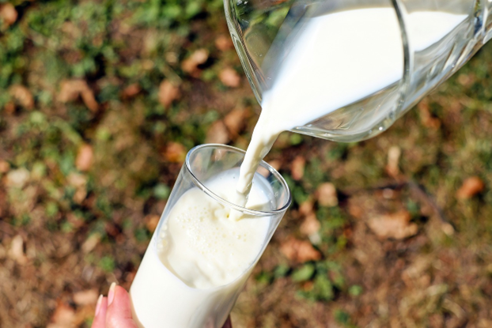
ТОПЛИ ФОНДОВИ
ФОНДОВИ
ХЛАДНИ ФОНДОВИ
Месни фондови-бујони
Мајонез фонд
Мрки фондови
Сирћетни фондови - винегрети
Светли -млечни фондови
Црвено-ружичасти фондови
Хладни специјални фонд - аспик
Топли специјални фондови

Slide 10
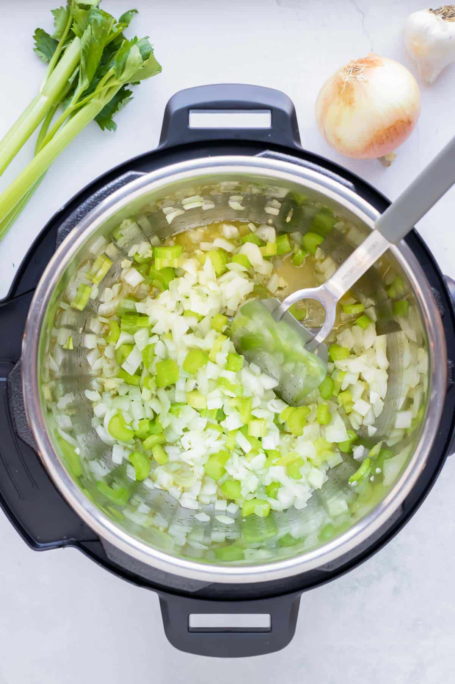
Класификација фондова
Основни тамни фонд
Основни светли фонд
Тамни телећи фонд
Тамни живински фонд
Тамни фонд од патке
Тамни фонд од голуба
Тамни фонд од јагњетине
Тамни фонд од дивљачи
Светли телећи фонд
Светли живински фонд
Бујон од поврћа
Рибљи фонд

Slide 11
Употреба фондова
Фондови без елемената везивања, мање или више укувани користе се
Могу се комплетирати са извесном количином желирајућих елемената, смањити или увећати додатком средстава за везивање (скроб, жуманце, запршка, пире од поврћа) и трансформисати у сос.
фонд
екстракт
глазура

Slide 12
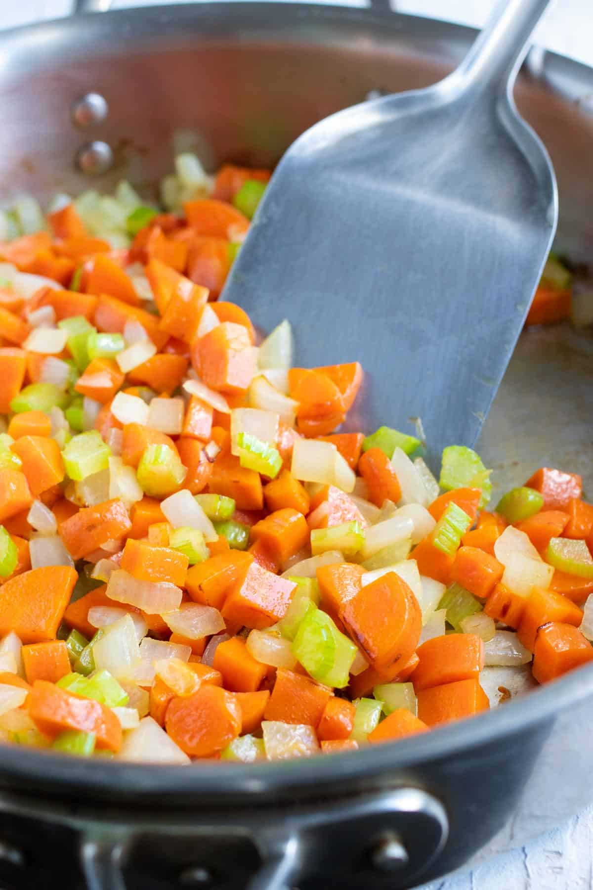
ТОПЛИ МЕСНИ ФОНДОВИ-БУЈОНИ
Тамни месни фонд – бујон
Основни састојци: кости, остаци, потколеница, телеће ногице, јунећи реп, живински костур, живински ситнеж, старија живина
Ароматична гарнитура гарни букет (целер, паштрњак, шаргарепа и першун у корену, црни лук, парадајз, бели лук)
Разблаживање хладна вода или тамни фонд исте природе

Slide 13
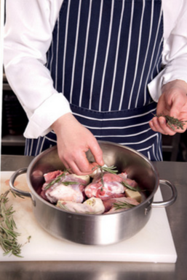
Употреба тамних фондова
Израда основних сосова и њихових деривата
Израда тамних сосова
Израда глас девјанда
Израда велутеа
Кување и разблаживање динстаних меса и сотеа

Slide 14
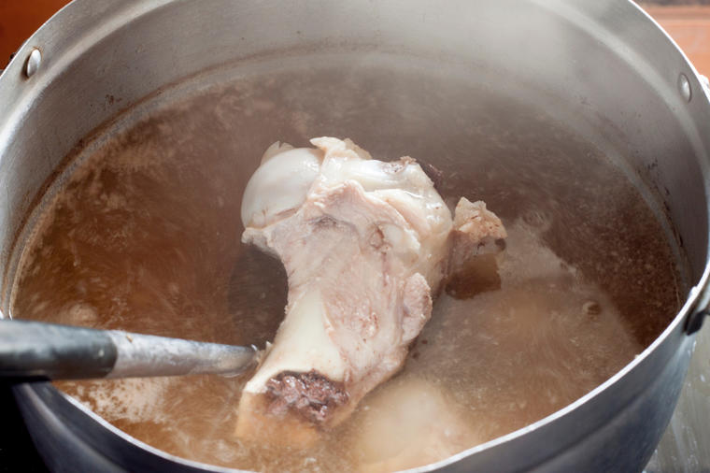
Светли живински или телећи фонд
Основни састојци: живински ситнеж, живинске кости, или живина за поширање, телеће кости или остаци, потколеница, телеће ногице, врат, груди, грудна хрскавица...
Ароматична гарнитура шаргарепа, бели делови празилука, целер, црни лук, гарни букет, каранфилић
Разблаживање хладна вода или светли фонд исте природе

Slide 15
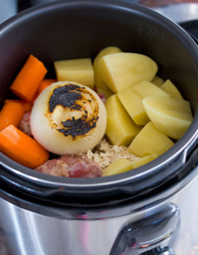
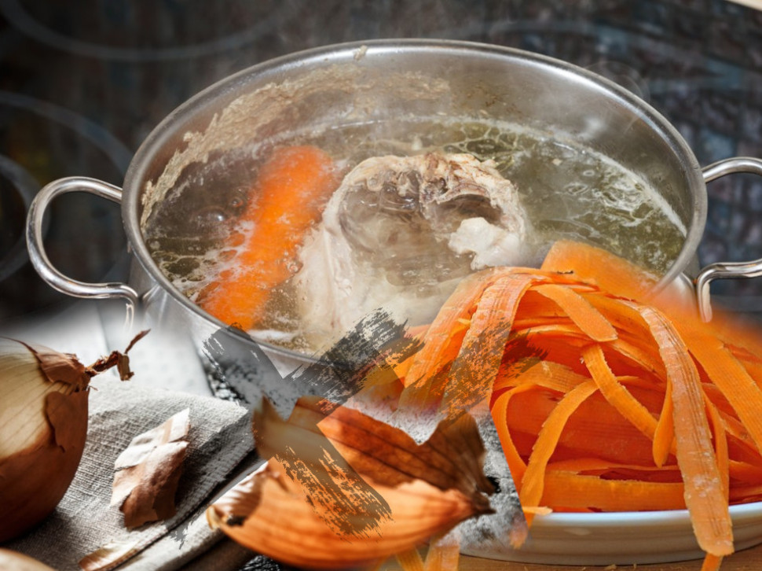
Употреба светлих фондова
Израда великих традиционалних сосова и њихових деривата
Израда потажа
Разређивање динстаног поврћа
Млевеног меса и паприкаша
Разређивање пилава

Slide 16
Рибљи фондови
Фонд за поширане рибе
Основни састојци: рибље кости, пераја, репови
Ароматична гарнитура шаргарепа, бели делови празилука, целер, црни лук, гарни букет
Разблаживање хладна вода
Динстана риба
Глазирана риба
Израда сосова и њихових деривата
Израда потажа, консомеа

Slide 17
Светли фонд од поврћа
Потребне намирнице:
купус, карфиол, гарни букета (целер, паштрњак, шаргарепа и першун у корену), црни лук, ловоров лист, бибер у зрну.
Вода за наливање и термичка обрада намирница.
Светли фонд-бујон од поврћа, користи се за спремање посних и вегетаријанских чорби супа и чорби, дијеталних супа, дијеталних сосова, лаких сосова, готових јела и варива.

Slide 18
Екстракти
Јаки концентрати од меса, костију или сокови од меса уз додатак основне ароматичне гарнитуре,
Употребљавају се за брзо згушњавање сосова и других јела
Додају се јелу ради побољшања укуса, боје и калоричне вредности
Могу се комбиновати са запршкама и другим средствима за повезивање

Slide 19
Основне врсте екстракта
Месни екстракт
Бели месни екстракт
Смеђи месни екстракт
Рибљи екстракт
Екстракт од перади
Екстракт од дивљачи
Екстракт од поврћа – шаргарепа, лук, празилук, целер, мајчина душица, ловоров лист и др.

Slide 20
Фонд за глазирање и желирање
Незачињени фондови од живине, дивљачи и рибе без додатог средства за везивање – „glas d vijand”
Кувају се веома споро
Фонд је успео када :
добијена течност прекрива кашику једним сјајним и добро причвршћеним слојем
добијена течност постане чврст сируп
Примена :
Обмотавање хране сјајним слојем,
Појачати фонд или неукусан сос,
Као сос довршен павлаком и путером: шатобријан сос, колбер...

Slide 21
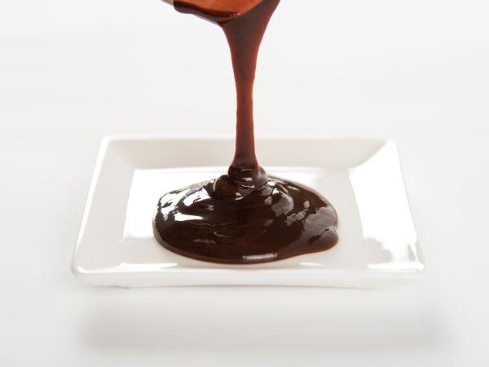
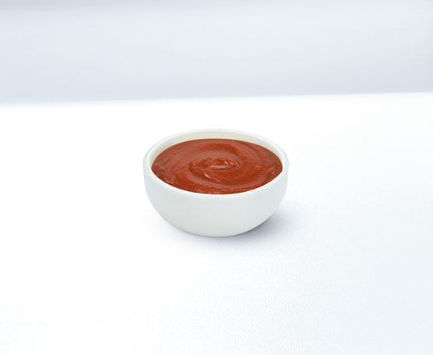
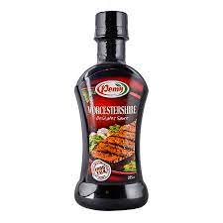
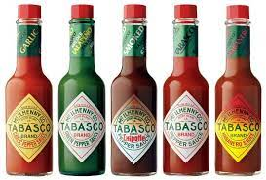
ФОНДОВИ ХЛАДНЕ КУХИЊЕ
Уљни фонд - мајонез фонд
Основни сирћетни фондови-винeгрети: француски винeгрет, бечки винeгрет.
Специјални фондови хладне кухиње: аспик.
Енглески индуструјски фондови-сосови: ворчестер, кечап, табаско…
Извор : Портић, М. Гастрономија, Београд 2011

Slide 22
ВИНEГРЕТИ
Француски
Бечки
100г сенфа
100г сенфа
5дл уља
5дл уља
1дл сирћета
5дл сирћета
0,5дл ворчестера
0,5дл белог вина
10г шећера
капри, кисели краставчићи, першунов лист
першунов лист, мирођија
со, морски орашчић, бели млевени бибер, сок од лимуна
со, морски орашчић, бели млевени бибер, сок од лимуна
Кувана жуманца
Извор : Портић, М. Гастрономија, Београд 2011

Slide 23
Аспик - специјални фонд хладне кухиње

Slide 24
Аспик
Добија се кувањем колагених делова закланих животиња (или од желатина)
Аспик од меса, од рибе, од перади, са разним додацима (вино порто, мадера)....
Прозирна пихтијаста маса која се употребљава за разна хладна јела
Може се бојити што зависи од употребе и намене у куварству
Највише се користи за припрему хладних јела
Значај
Штити месо да не потамни и даје му сјај и свежину
Делује декоративно
Служи за облагање форми и преливање разних јела
Има вишеструки естетски ефекат у куварству

Slide 25
Средства за повезивање
Једноставни или обрађени кулинарски производи, добијени од прехрамбених производа који су еластични, имају својство згушњавања, желирања или емулговања, па могу модификовати чврстину и количину воде онога чему су додати
Особине
Згушњавање течности, фондова, млека, потажа....
Промена облика, боје или укуса производа

Slide 26
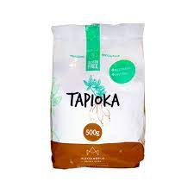
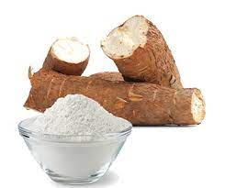
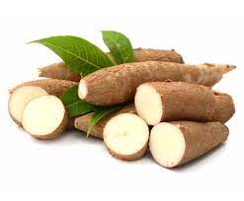
Средства за повезивање
Цереалије и њихови деривати
Пиринач, пшеница, кукуруз, хељда,
модификовани скробови
2. Гомоље и њихови деривати
Кромпир, Маниока и тапиока
3. Поврће и воће богато скробом
Батат, суво воће, igname, кестен, банане…

Slide 27
Скроб
Не раствара се у води, на топлом (око 70◦) формира лепљиву солуцију која има нарочита својства да желира
Свако зрно скроба апсорбује до 30 пута величину свога волумена, бубри, пуца и изазива постепено згушњавање у распону Т од 50-95 ◦ $∁$
Чврстина желеа зависи од
Количине додатог скроба
Постигнуте температуре
Начина кувања- брзо загревање даје чвршћи гел док продужено загревање изазива његову млитавост-опуштеност
Присуство киселина – киселе елементе треба додавати пред крај кувања
Од концентрације соли и шећера - шећер даје течнији желе

Slide 28
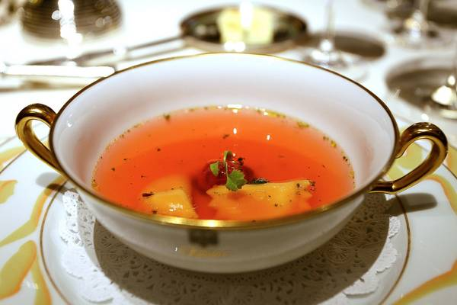
Модификовани скробови
Желирају, појачавају и стабилизују формиране скробове да би се избегло њихово топљење које се може појавити услед термичких шокова
Хлађење, или замрзавање, стерилизација...
Свако везивање изведено на бази скроба мора да ври – кључа
Чврстина желеа се повећава хлађењем

Slide 29
Везивни протеински производи животињског порекла
Јаја и производи од јаја
Павлака и путер
Казеинати
Крвна плазма
Пачија џигерица
Џигерица од барбуна
Желатин

Slide 30
Везивни протеински производи биљног порекла
Соја, уљана репица, сунцокрет, боб, ситни боб
Употребљавају се у форми брашна, гриза, структурисаних протеина, концентрисаних протеина
Пектин
Алгинати
Агар-агар
Карагенан
Гуар гума...

Slide 31
Емулгатори
Згушњивачи
Желирајући агенси

Slide 32
Хвала на пажњи

